Slide 1
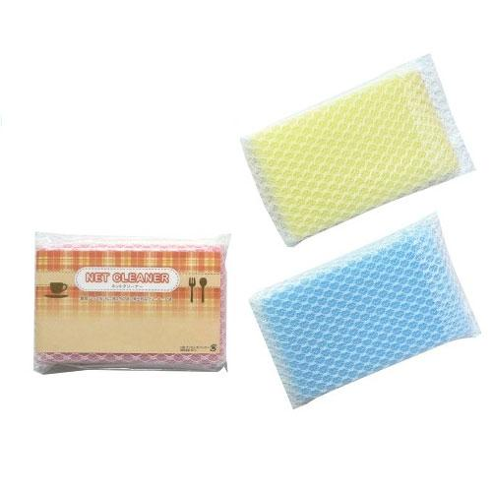
【提案書】
スリムネットクリーナー1P
スリムでコンパクトなサイズ感で女性やお子様の手にもぴったりフィットして使いやすいネットクリーナーです。台紙にはオリジナルデザインによる名入れプリントが可能です。
特徴
納期
納期スペース
仕様
素材 : 発泡ポリウレタン・ナイロン
サイズ : 本体サイズ:120×70×15mm
包装 : ポリ袋入
備考 : 台紙に名入れ可
お見積
お見積りスペース

